Slide 1
典型题分析

Slide 2

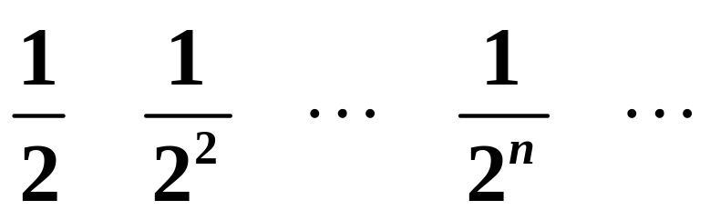
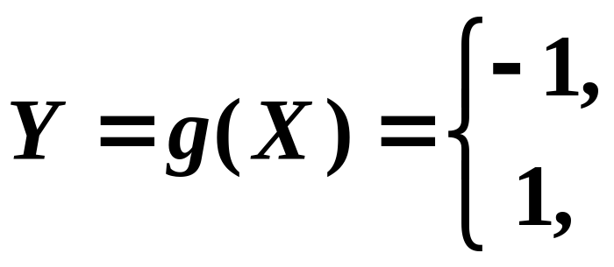
例1
设离散型随机变量X的分布律为
X
p
若X为奇数
若X为偶数
试求随机变量Y的分布律.

Slide 3
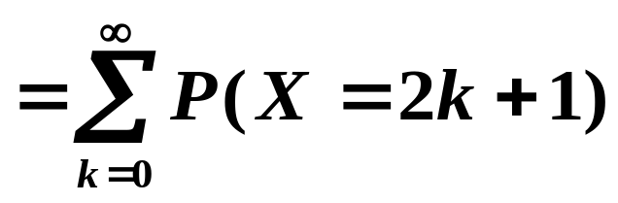
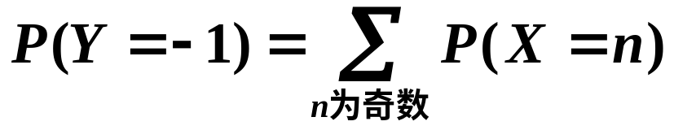
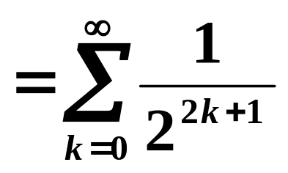
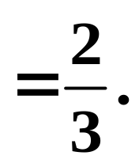
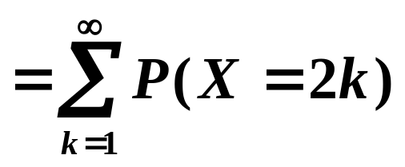
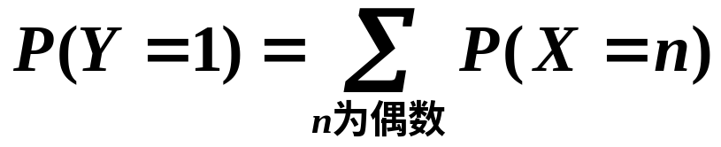
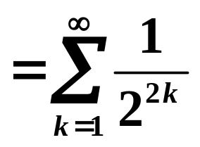
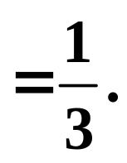

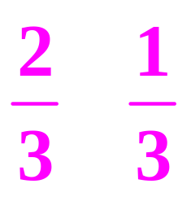
解：
X
p
所以,随机变量Y的分布律为

Slide 4
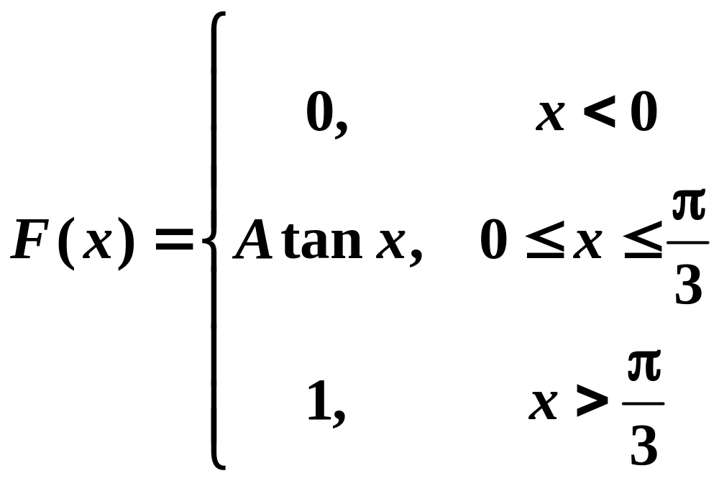
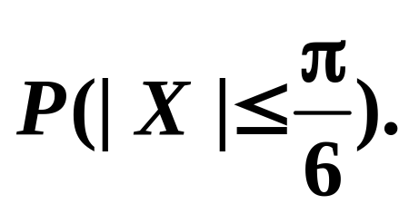
例2
设随机变量X有分布函数为
求常数A及概率

Slide 5
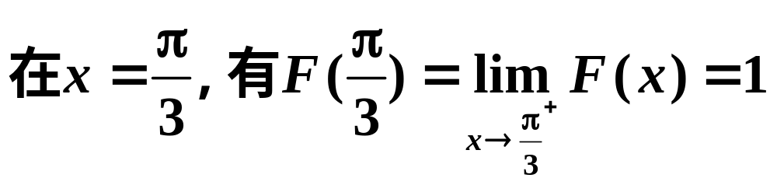
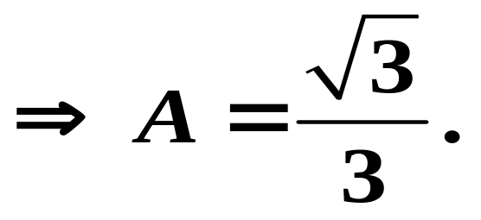
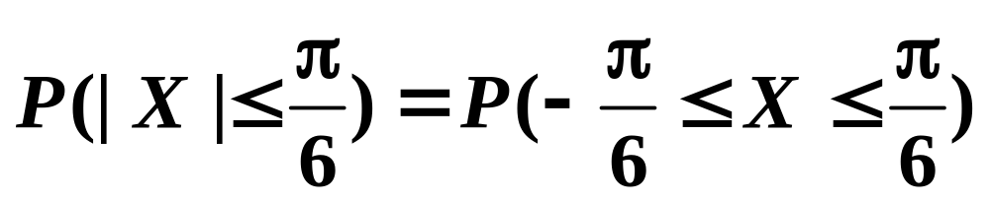
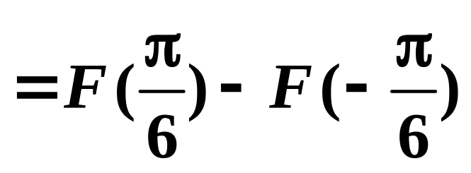
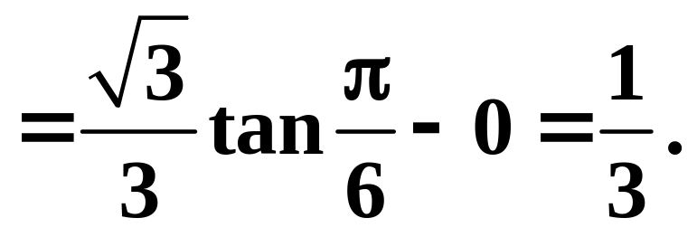
解：

Slide 6
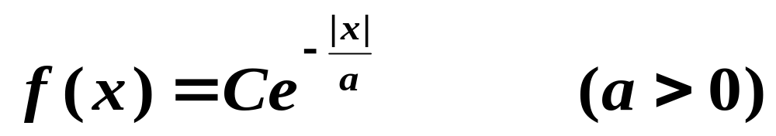
例3
设随机变量X的密度函数为
(1)试确定常数C；
(2)求X的分布函数；
(3)求P(|X|<2)；
(4)求Y=X²/4的密度函数.

Slide 7
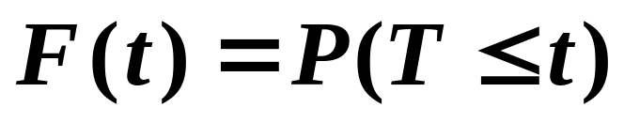
例4
某公路桥每天第一辆汽车过桥时刻为T,
设[0,t]时段内过桥的汽车数X_{t}服从参数
为λt的泊松分布, 求T的概率密度.
解:
当t ≤0时，
F(t)=0；
当t >0时，F(t)=P(T≤t)
=1-P(T>t)

Slide 8
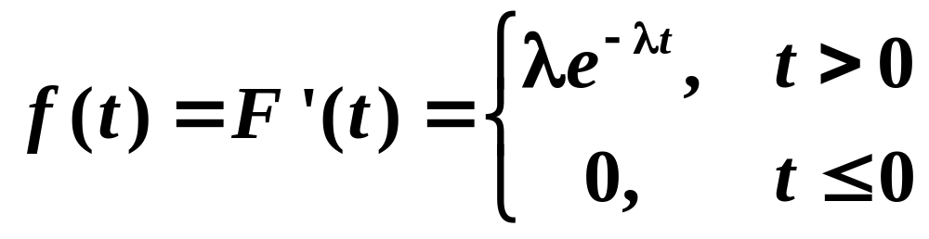
例4
=1–P(在t时刻之前无汽车过桥)
=1–P(X_{t}=0)=1– e^{–λt}，
于是

Slide 9
例5
某地在长为t(周)的时间内发生地震的次数N(t)服从参数为λt的泊松分布.
(1)两次地震之间的时间间隔记为T,求T的分布函数.
(2)相邻两周内至少发生3次地震的概率.
(3)连续8周未发生地震的情况下,未来8周中仍不会发生地震的概率.

Slide 10
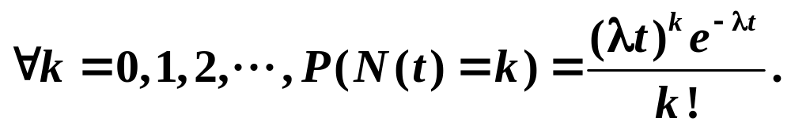
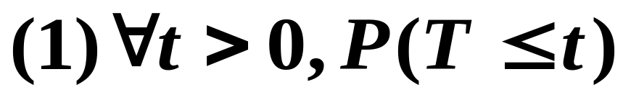
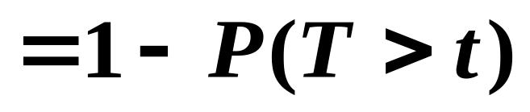
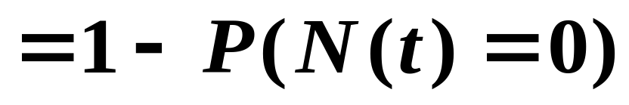
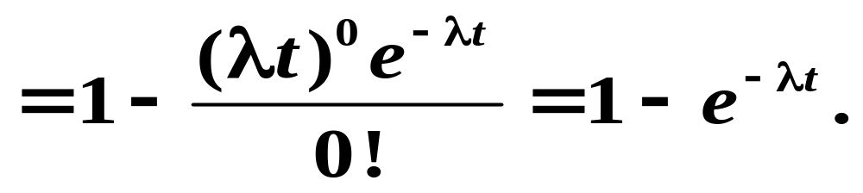
解:
N(t)~P(λt)，即：

Slide 11
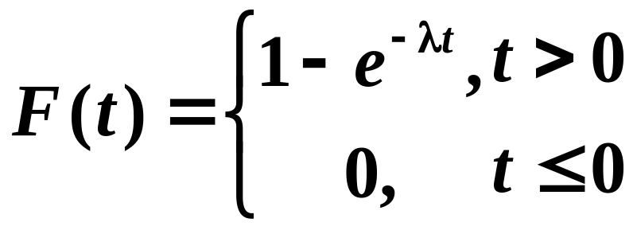
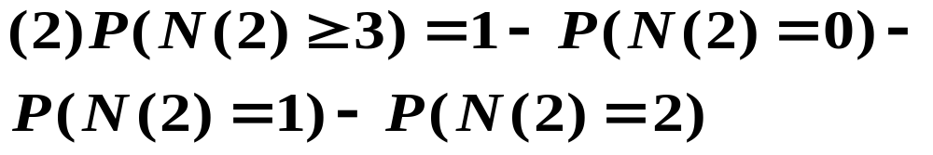
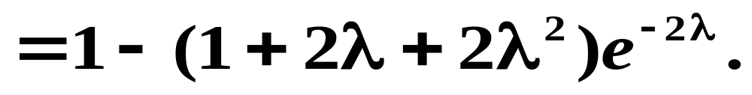
所以T的分布函数为
注：此时
t=2

Slide 12
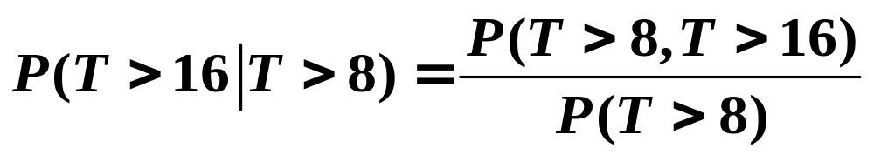
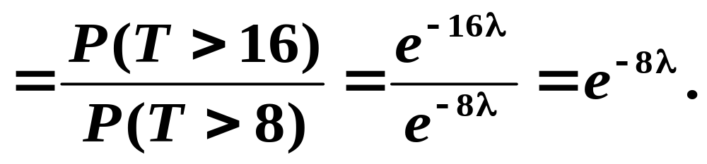
(3)

Slide 13
例6
某人上班, 自家里去办公楼要经过一交通指示灯, 这一指示灯有80%时间亮红灯, 此时他在指示灯旁等待直至绿灯亮, 等待时间在区间[0,30](秒)服从均匀分布. 以X表示他的等待时间, 求X的分布函数F(x). 画出F(x)的图形, 并问X是否为连续型随机变量, 是否为离散型的? 说明理由.

Slide 14
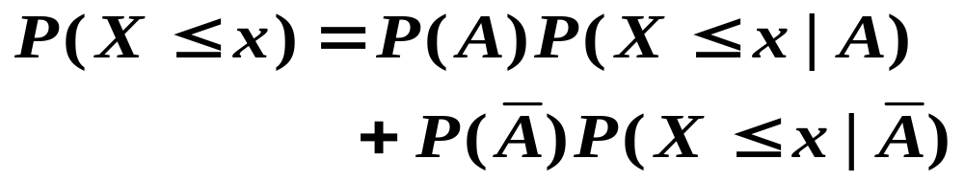
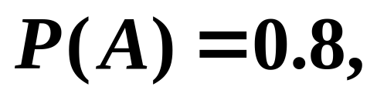
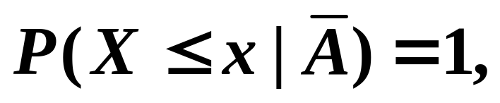
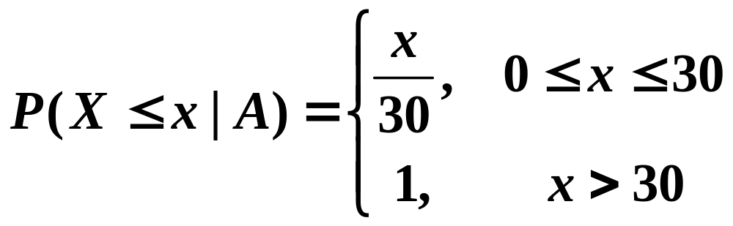
解
设A表示指示灯亮红灯.
对x≥0, 由全概率公式
其中,

Slide 15
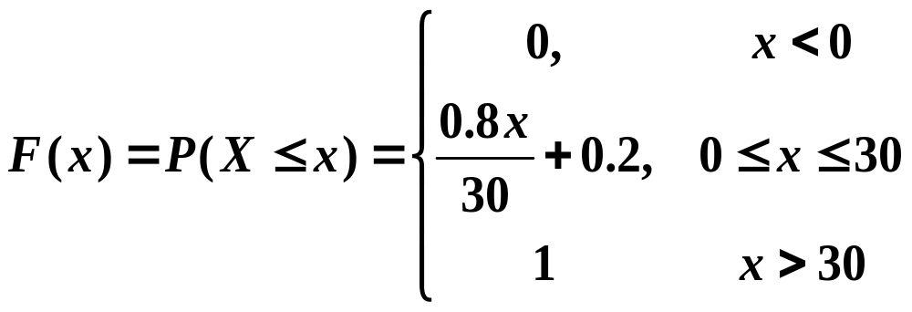
解
于是得X的分布函数为

Slide 16
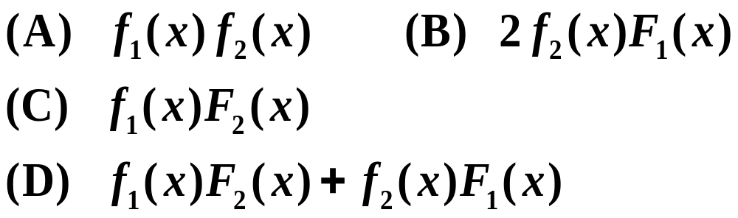
例7
设F₁(x)与F₂(x)为两个分布函数, 其相应
的概率密度f₁(x)与f₂(x)是连续函数, 则必为
概率密度的是( )

